Slide 1

P6 - Catégorisez automatiquement des questions

Slide 2
Sommaire
Introduction
Les données
Exploration
Modélisation finale
Les livrables
Notes:
Exploration : application de différents algorithme sur nos données
Modélisation : choix du meilleur algorithme en fonction des résultats de l’exploration
Livrables : rapport, notebooks, code du site web, adresse de mise à disposition

Slide 3
Introduction
But
  Proposer des tags aux question de Stackoverfow
Difficulté
  Nombre de données
  Nombre de tags

Slide 4
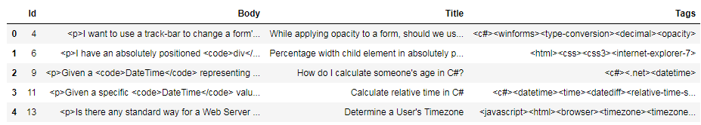
Les données
Notes:
Enlever les balises HTML
Enlever les caractères spéciaux, sauf pour les tags
Convertir le texte en minuscules
Enlever les stopwords, sauf pour les tags
Extraire la racine des mots, sauf pour les tags

Slide 5
Les données
Enlever les balises HTML (BeautifulSoup )
Enlever les caractères spéciaux
Convertir le texte en minuscules
Enlever les stopwords
Extraire la racine des mots
Notes:
Balises HTML
Cette partie est classique et déjà développée, je vais donc utiliser la librairie BeautifulSoup qui me renvoie un texte sans les balises HTML.
Caractères spéciaux
Alors là attention à ce qu’on met dans les caractères spéciaux car on pourrait enlever de l’information importante comme par exemple le # de c#. En effet, si on enlève le #, le c tout seul soit ne restera pas non en tant que lettre seule, soit fusionnera avec le c de c++ qui se retrouvera seul aussi.
Je crois aussi qu’il faut garder les chiffres qui peuvent donner des indication d’année ou de numéro de version important pour les tags, par exemple la version de SQL Server utilisée, de .Net, ou de n’importe quel logiciel ou langage informatique.
Je vais donc utiliser simplement une expression régulière pour ne garder que les caractères alphanumériques, le + et le #.
Convertir le texte en minuscules
De manière évidente, tout le texte doit avoir la même casse pour ne pas générer de doublons de mots.
A ce moment on peut aussi changer notre variable texte en un tableau de mots en utilisant l’espace comme séparateur.
Enlever les stopwords
Les stopwords sont les mots courant n’apportant pas d’information, comme les articles déterminants par exemple. La librairie NLTK permet de les enlever facilement.
Stemming
Toujours dans l’idée de conserver au final le moins de dimensions possible, on essaie de grouper encore les mots en ne gardant que leur racine, encore avec la librairie NLTK
Conclusion
Il n’est pas utile ici de considérer des groupes de mots (n-gram) pour avoir une notion de contexte car on sait déjà qu’on est dans un cadre informatique, avec des questions techniques. Il suffit juste de faire ressortir des mots clés de la question posée, et comme on va le voir par la suite les tags font déjà très souvent partie du texte de l’utilisateur, la réponse est dans la question comme on dit. On peut donc se contenter d’un bag of words duquel on fera ressortir les tags appropriés.

Slide 6
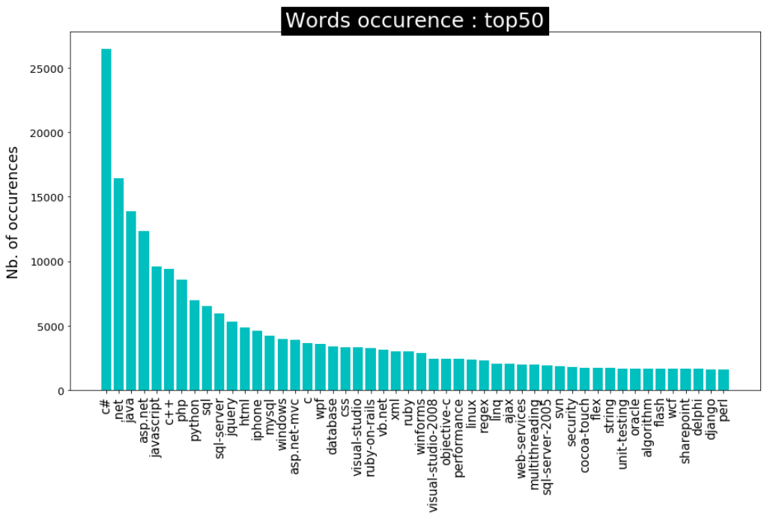
Tags
Notes:
Le point important maintenant est qu’il va falloir choisir un nombre de tags à garder pour notre modèle supervisé. En effet, on va faire de la classification multi labels, et la liste des labels possibles doit être connue à l’avance.

Slide 7
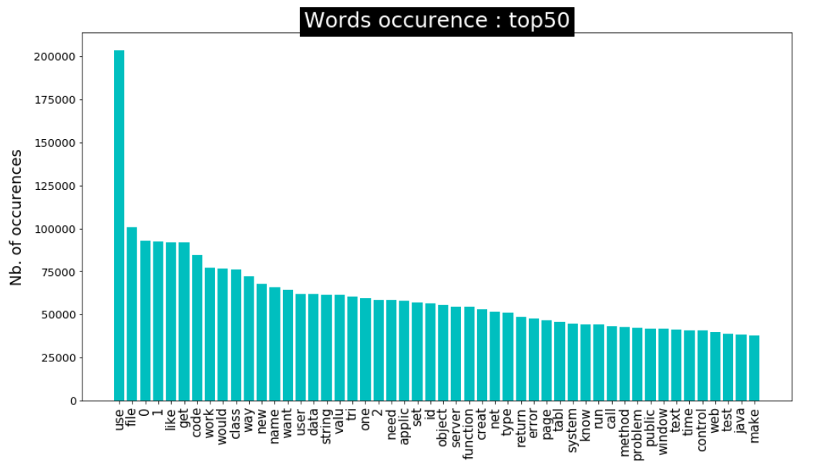
Body

Slide 8
Non supervisé
Latent Dirichlet Allocation (LDA)
Non-Negative Matrix Factorization (NMF)
Méthode d’évaluation fonction des tags existants
Modèle avec 50 topics et 5 tags
Prédiction du topic d’une question

Slide 9
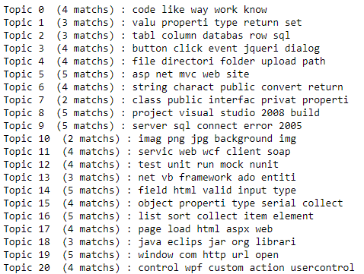
Non supervisé
NMF
max_df=0.5
min_df=5
max_features=10000
loss=’frobenius’
Notes:
Les sujets trouvés sont très intéressants, on distingue déjà des catégories types, comme les bases de données (topic 3), de l’IHM (topic 4), de la gestion d’images (topic 10), des tests (topic 12)…

Slide 10
Supervisé
Classification
Multi labels
Vectorisation de texte
Réduction dimensionnelle

Slide 11
Préparation des données
Vectorisation du texte
MultiLabelBinarizer des tags sélectionnés
Jeu d’entrainement, jeu de test
Utilisation d’un GridSearch avec validation croisée
Evaluation de l’algorithme
  Accuracy score
  Notation personnelle
Notes:
Mean Absolute Error : pénalise moins les larges erreurs

Slide 12
Exploration des modèles de classification
 | Temps de calcul (s) | Taille du modèle | Score (Accuracy)
RandomForestClassifier | 360 | 15Mo | 0,351
LinearSVC | 62 | 2Mo | 0,374
ExtraTreesClassifier | 660 | 13Mo | 0,295
SGDClassifier | 60 | 2Mo | 0,352
AdaBoostClassifier | 6600 | 1.8Mo | 0,296
GradientBoostingClassifier | 62000 | 6Mo | 0,321
Notes:
10k questions, et une liste de 40 tags possibles

Slide 13
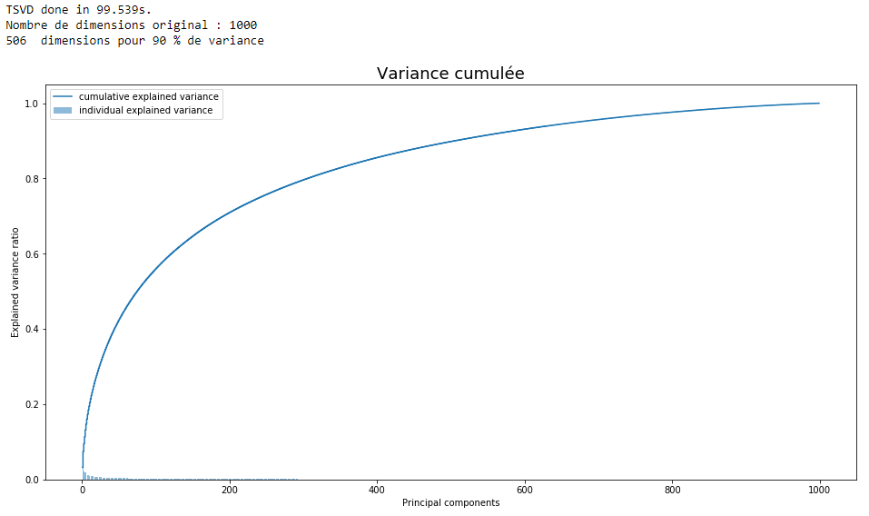
Réduction dimensionnelle
Notes:
On a un taux possible de réduction très intéressant, 500 dimensions sur 1000 de départ pour 90 de variance.
PCA et Truncated SVD donnent exactement les même résultats, si ce n’est que PCA est plus rapide :
Au passage le même test avec la matrice TF-IDF confirme ce qu’intuitivement on pouvait imaginer : les 90% d’explication de variance nécessitent 721 dimensions contre 506 ici avec la matrice TF. La comparaison des fréquences d’apparition avec les autres questions dans le but de minimiser l’importance de mots très répandus n’est pas pertinente dans le cas de recherche de tags sur de petits documents (les questions).

Slide 14
Conclusion
CountVectorizer
  min_df = 5
  max_df = 0,8
  max_features = None
  ngram_range = (1, 1)
  Pas de IDF
Linear SVC
  loss = squared_hinge
  penalty = l2
  dual = True
  tol = 1e-6
  C = 1
  max_iter = 1000

Slide 15
Livrables
API Web
  Python, Librairie Flask
  Déploiement sur Heroku : https://mso-autotag.herokuapp.com/
GitHub
  Code
  Notebooks
  Modèles
  https://github.com/morganscao/Projet6

Slide 16
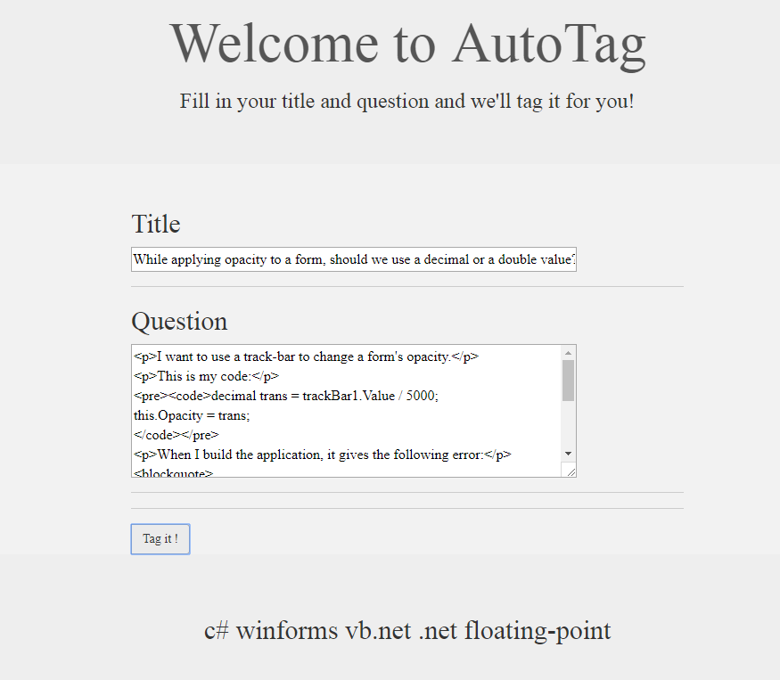
L’API
Notes:
En anglais car le client final a toutes les chances d’être américain
S’il reste du temps : technique d’export des données

Slide 17
Merci !
Special thanks to Mohammed Sedki…
Notes:
Pistes d’amélioration ?
Remerciements

